Slide 1
Français

Slide 2
Révisions de la semaine

Slide 3
Défi : 45 secondes pour lire le plus de lignes possible
la paille – une faille – la taille – une abeille – l’oreille
une feuille – un œil – le bouillon – fouiller – rouiller
un kiwi – le twist – le Rwanda – un tramway – un western
le seuil – un éventail – des œillères – des chatouilles
la ferraille – les cisailles – un réveillon - une corbeille
le chevreuil – un œillet – des gribouillis - Washington

Slide 4
Combien de fois entends-tu « aille » dans la phrase :
Kirikou le vaillant surveille vaille que vaille le poulailler malgré l’odeur de l’ail.
2
3
4
5

Slide 5
Combien de fois entends-tu « aille » dans la phrase :
Kirikou le vaillant surveille vaille que vaille le poulailler malgré l’odeur de l’ail.
2
3
4
5

Slide 6
Combien de fois le x se prononce « ks » dans la phrase ?
Ce boxeur mexicain est extraordinaire. Il s’est exercé avec beaucoup d’exigence pour devenir excellent.
3
4
5
6

Slide 7
Combien de fois le x se prononce « ks » dans la phrase :
Ce boxeur mexicain est extraordinaire. Il s’est exercé avec beaucoup d’exigence pour devenir excellent.
3
4
5
6

Slide 8
Combien de fois entends-tu « w » dans la phrase :
Walter regarde le show de water-polo ce
week-end.
2
3
4
5

Slide 9
Combien de fois entends-tu « w » dans la phrase :
Walter regarde le show de water-polo ce
week-end.
2
3
4
5

Slide 10
Je cherche…
Indice : un mot de la famille de « taille ».
Le va recoudre mon costume.

Slide 11
Je cherche…
Indice : un mot de la famille de « taille ».
Le tailleur va recoudre mon costume.

Slide 12
Mots de la famille de « tailler »
Avec ses cisailles, Marcel ……….. la haie.
Je me suis coupé avec ce couteau, j’ai une ………….

Slide 13
Je cherche…
Indice : un mot de la famille de « éveil ».
Avant de dormir, William a besoin d’une petite lumière douce, il allume alors sa .

Slide 14
Je cherche…
Indice : un mot de la famille de « éveil ».
Avant de dormir, William a besoin d’une petite lumière douce, il allume alors sa veilleuse.

Slide 15
Je cherche…
Indice : un mot de la famille de « paille ».
Avant d’entrer il s’essuie les pieds sur
le .

Slide 16
Je cherche…
Indice : un mot de la famille de « paille ».
Avant d’entrer il s’essuie les pieds sur
le paillasson.

Slide 17
Mots de la famille de « feuille »
Ce buisson est très ……………….
Je …………….. ce magazine.
Ma grand-mère regarde un ……………….
Je vais faire tailler cet arbre car son …………….. est trop développé.

Slide 18
Je sommeillais encore quand Alice m’emmena pour une ballade dans son monde. Nous avons regardé par l’œilleton avant de franchir le portail.
J’étais émerveillé par la forêt et en fouillant dans les taillis j’ai vu :
- une groseille toute mouillée ;
- deux grenouilles se batailler ;
- trois chevreuils me surveiller ;
- quatre cailles qui piaillaient ;
- cinq abeilles me chatouiller ;
- six écureuils qui vadrouillaient ;
… et sept wombats qui m’ont réveillé !
Quel drôle de rêve !

Slide 19
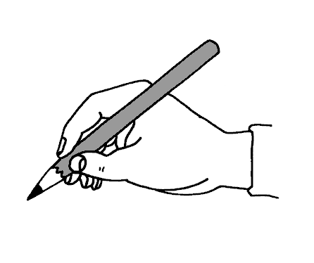
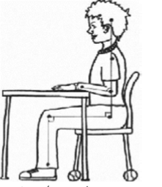
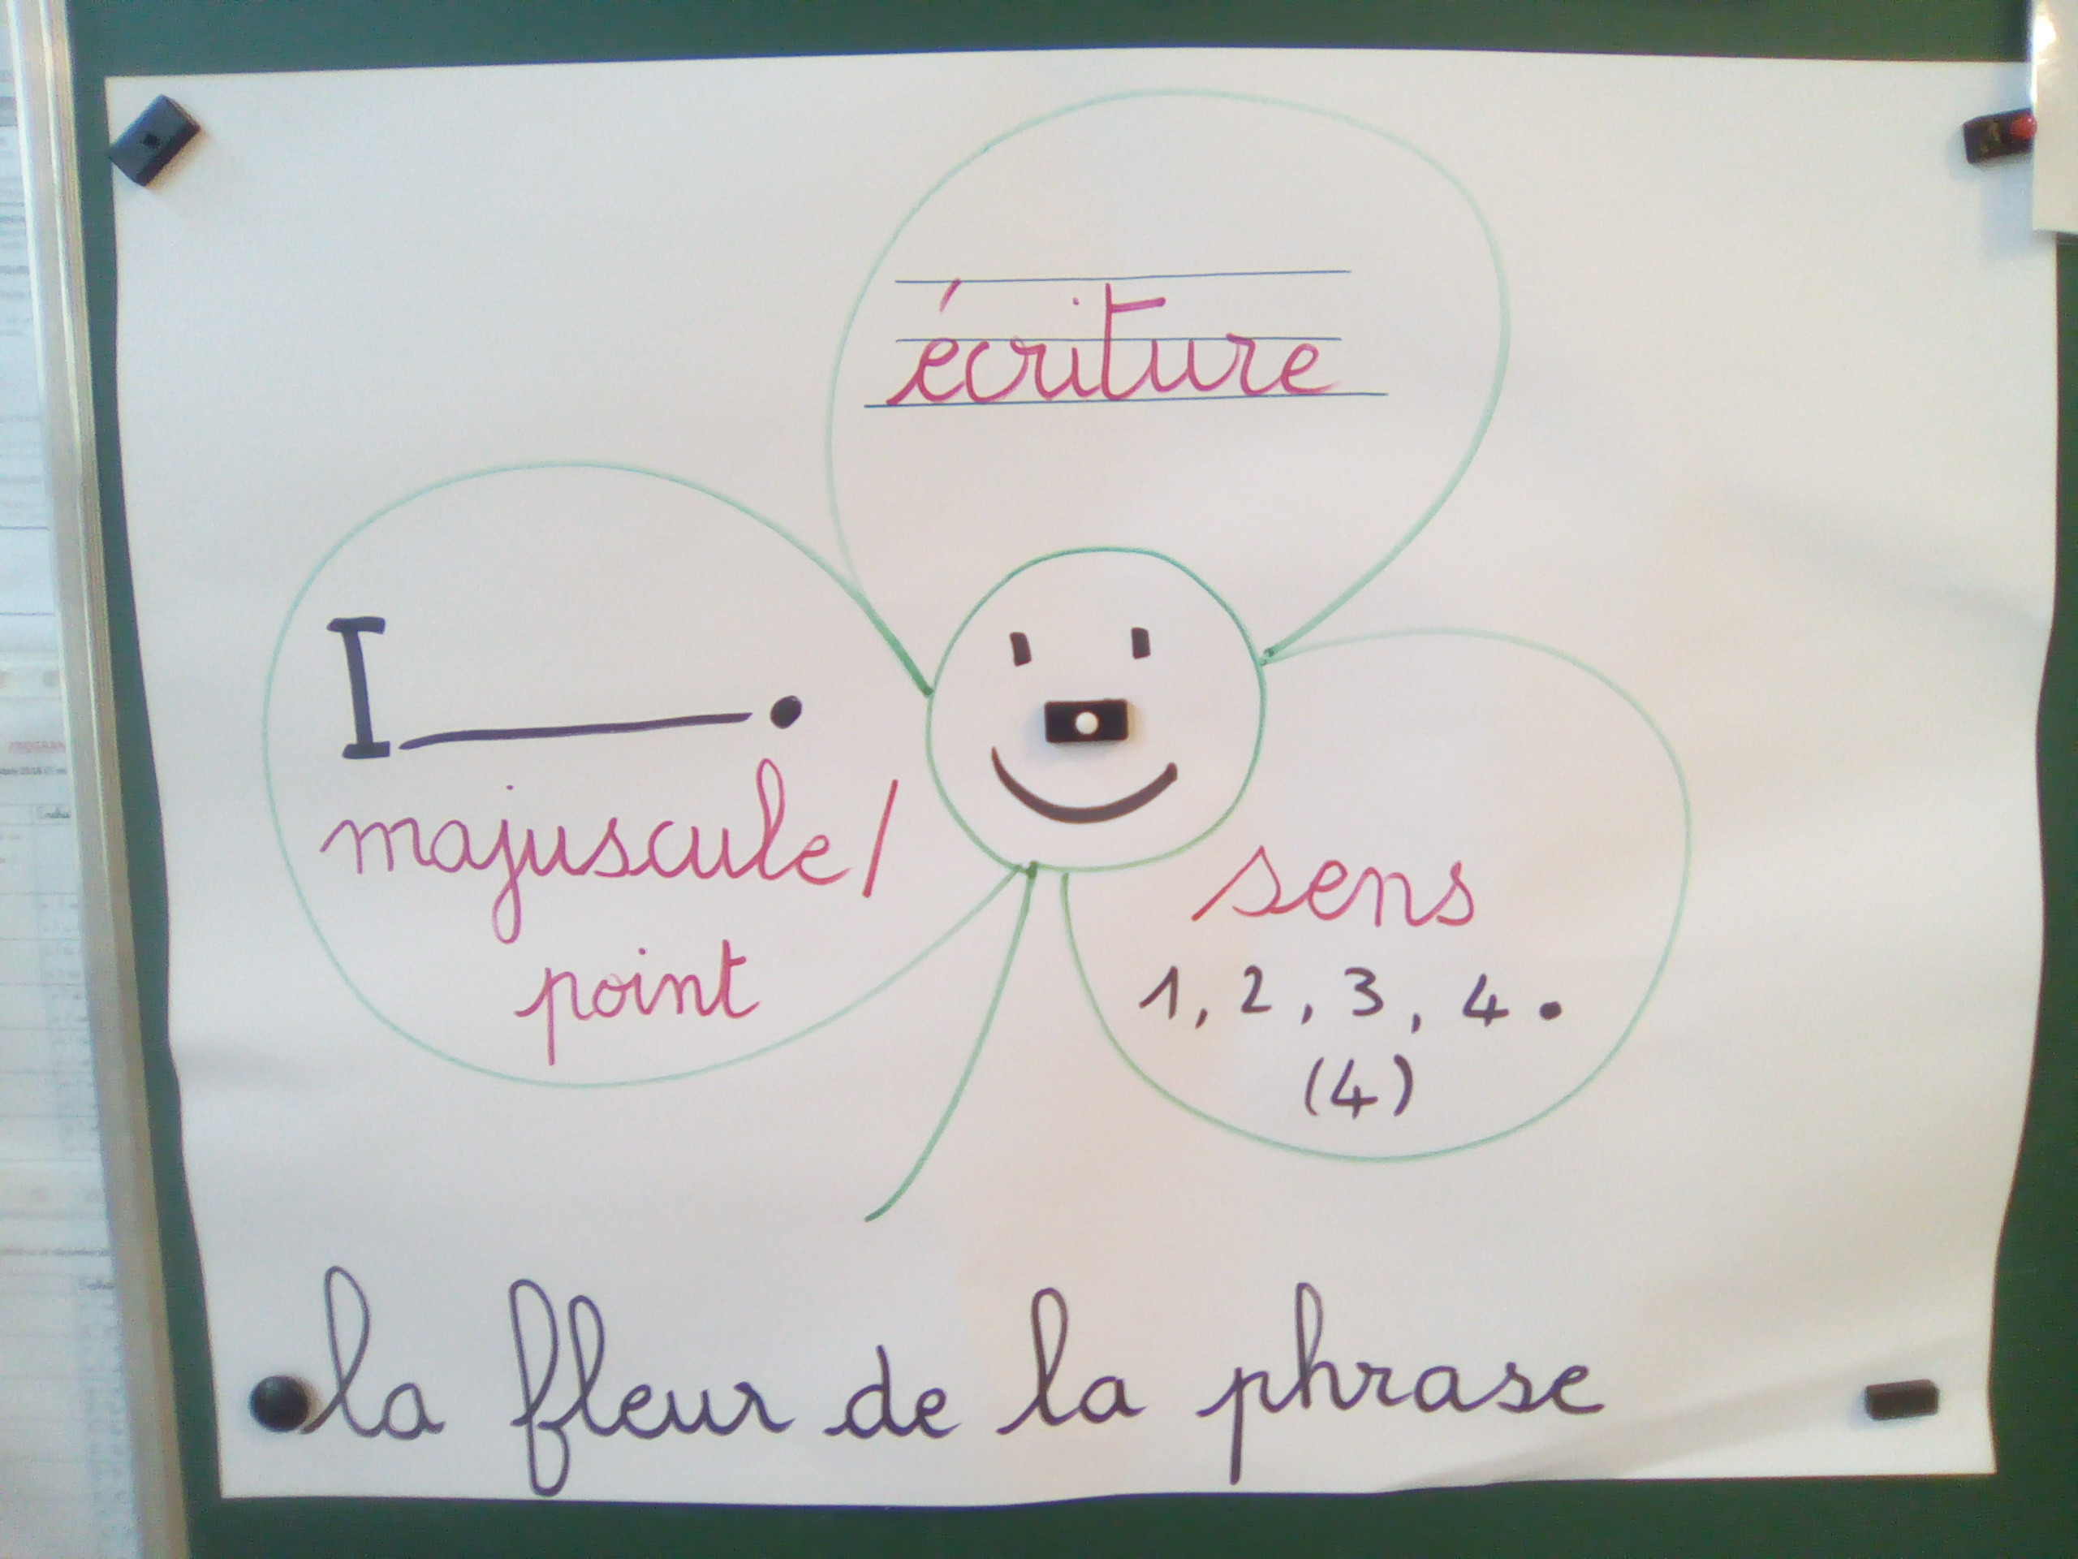

Slide 20
Je sommeillais encore quand Alice m’emmena pour une ballade dans son monde.
Nous avons regardé par l’œilleton avant de franchir le portail.
J’étais émerveillé par la forêt et en fouillant dans les taillis j’ai vu :
- une groseille toute mouillée ;
- deux grenouilles se batailler ;
- trois chevreuils me surveiller ;
- quatre cailles qui piaillaient ;
- cinq abeilles me chatouiller ;
- six écureuils qui vadrouillaient ;
… et sept wombats qui m’ont réveillé !
Quel drôle de rêve !

